Slide 1

ОТЧЕТ ПО ИЗПЪЛНЕНИЕ НА ГОДИШЕН ПЛАН ЗА ДЕЙСТВИЕ ЗА 2019 г.
ГОДИШЕН ПЛАН ЗА ДЕЙСТВИЕ ЗА 2020 г. (ПРОЕКТ) в изпълнение на Националната комуникационна стратегия 2014-2020 г.
12-то редовно заседание на Комитета за наблюдение
ИНФОРМАЦИЯ И КОМУНИКАЦИЯ
гр. Пловдив, 20 ноември 2019 г.

Slide 2


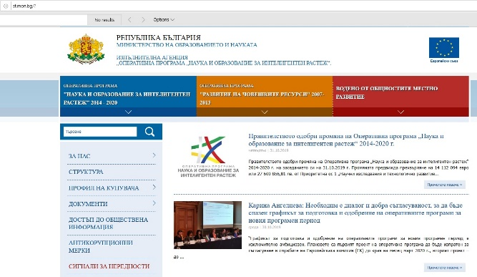
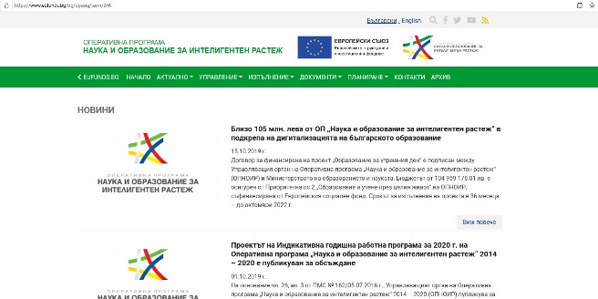
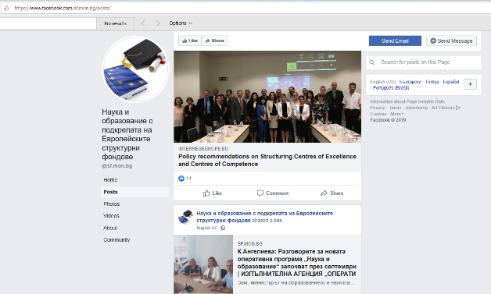
Информация за изпълнението на Годишен план за действие за 2019 г.
Постигнати резултати
21 публикации, свързани с ОП НОИР в Единния информационен портал;
Над 90 актуализации на информацията в сайта http://opnoir.bg и във facebook страницата на ОП НОИР https://www.facebook.com/sf.mon.bg

Slide 3
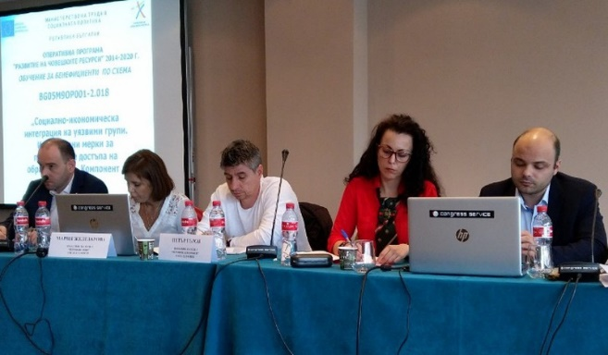
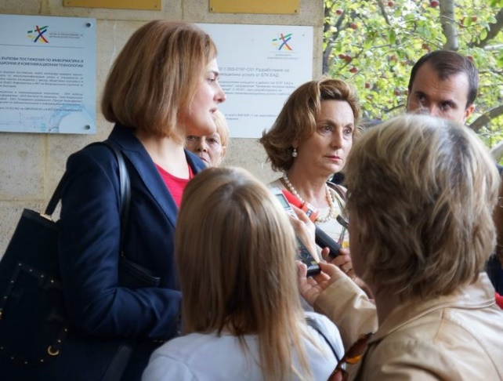
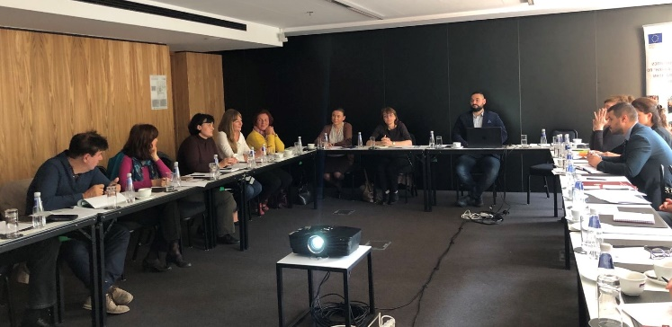
Информация за изпълнението на Годишен план за действие за 2019 г.
Постигнати резултати
Проведена една пресконференция;
Проведени 6 обучения на бенефициенти, сключили договори за финансиране на проекти;
Проведени 2 работни срещи на мрежата от експерти по информация и комуникация на ОП НОИР;
Проведен един семинар за представители на средствата за масово осведомяване съвместно с МОН.

Slide 4


Информация за изпълнението на Годишен план за действие за 2019 г.
Предстоящо до края на 2019 г.
Информационна кампания в медиите – договори с 9 електронни медии;
Обновяване, надграждане и поддръжка на интернет страницата;
Изработване на печатни рекламно-информационни материали.

Slide 5
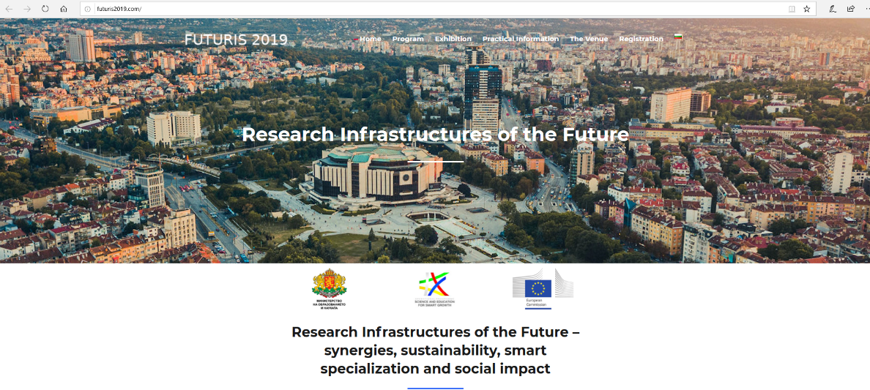
Информация за изпълнението на Годишен план за действие за 2019 г.
Предстоящо до края на 2019 г.
Международна конференция „Научноизследователски инфраструктури на бъдещето – синергия, устойчивост, интелигентен растеж и социално въздействие“ (10 и 11 декември 2019 г., Национален дворец на културата, София), съвместно с МОН

Slide 6

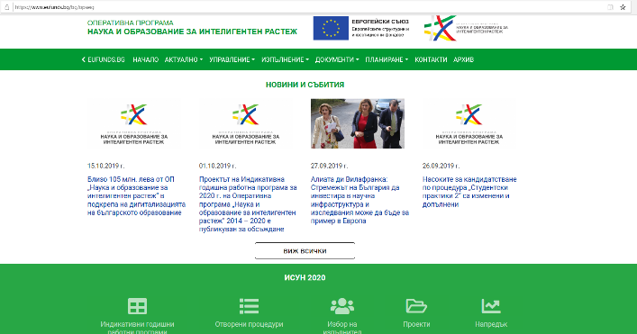
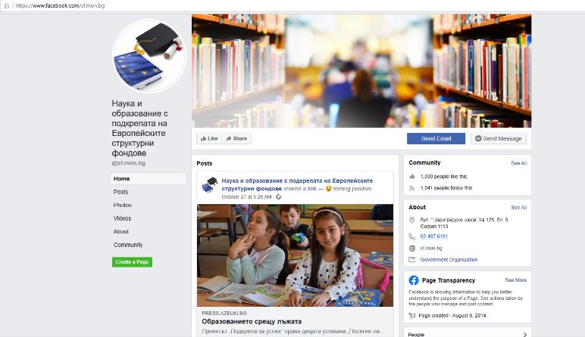
ПРОЕКТ НА ГОДИШЕН ПЛАН ЗА ДЕЙСТВИЕ ЗА 2020 г.
Публикации, свързани с ОП НОИР в Единния информационен портал;
Обновяване, поддръжка и регулярна актуализация на интернет страница на УО и страницата в социалната мрежа facebook.

Slide 7

ПРОЕКТ НА ГОДИШЕН ПЛАН ЗА ДЕЙСТВИЕ ЗА 2020 г.
Организиране на голямо публично събитие;
Организиране и провеждане на 4 информационни кампании тип „Инфо дни“ за популяризиране на нови процедури за предоставяне на безвъзмездна финансова помощ;
Организиране и провеждане на 3 информационни публични събития/семинари/конференции за популяризиране на ОП НОИР.

Slide 8
ПРОЕКТ НА ГОДИШЕН ПЛАН ЗА ДЕЙСТВИЕ ЗА 2020 г.
Провеждане на обучения на бенефициенти, сключили договори за финансиране на проекти;
Провеждане на 4 обществени обсъждания по проекти на документация по нови процедури на подбор на проекти.

Slide 9
ПРОЕКТ НА ГОДИШЕН ПЛАН ЗА ДЕЙСТВИЕ ЗА 2020 г.
Организиране на работни срещи на членовете на мрежата по информация комуникация;
Провеждане на семинар/обучениe за представители на средствата за масово осведомяване.

Slide 10

ПРОЕКТ НА ГОДИШЕН ПЛАН ЗА ДЕЙСТВИЕ ЗА 2020 г.
Информационна кампания в медиите;
Изработване на рекламни клипове – един 30-сек. аудио и един 30-сек. аудио-визуален клип;
Изработване на рекламно-информационни материали.

Slide 11

Проект на решение:
Комитетът за наблюдение одобрява представения от Управляващия орган на Оперативна програма „Наука и образование за интелигентен растеж“ 2014-2020 г. Проект на Годишен план за действие за 2020 г. в изпълнение на Националната комуникационна стратегия 2014-2020 г.

Slide 12

Благодаря Ви за вниманието!
Координати за контакт:
гр.София, 1113
Бул.Цариградско шосе №125,
блок 5, ет.1
Тел: +359 2 46 76 101
http://opnoir.bg/

